Slide 1
Beraterschulung TP02 – Immatrikulation: Manuelle Bearbeitung - Entscheidung
csneovias GmbH

Slide 2
Inhaltsübersicht
Einstieg: Bearbeitung der Entscheidung
Entscheidungssuche
Entscheidungsdaten bearbeiten
Entscheidungsübersicht
Beantragtes Studium
Entscheidungskomponenten
Gebühren
Wechsel der Hörerart – Gebührenneuberechnung
Fehler Gebührenberechnung
Antragsdaten bearbeiten

Slide 3
Inhaltsübersicht
5. Prüfergebnis setzen
Automatisch prüfen
Gültig
Vorläufig ausgeschlossen
Ausgeschlossen
6. Sperren
7. Sonderfall Aufhebung
8. Folgeaktionen
9. Fehlerursachen und –behebung
10. Übungen

Slide 4
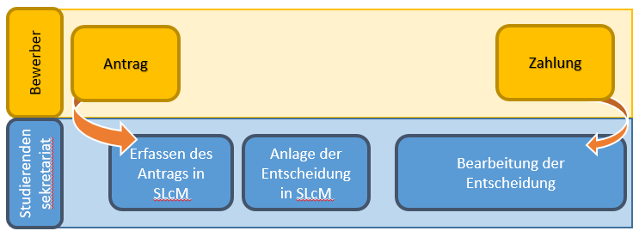
1. Einstieg: Bearbeitung der Entscheidung
Notes:
Viele Studierende werden über Immatrix importiert und müssen im Regelfall nicht manuell erfasst werden. Die Entscheidung wird automatisiert durchgeführt, d.h. wenn noch nicht gezahlt wurde, heißt der Status: Vorläufig ausgeschlossen.

Slide 5

1. Einstieg: Manuelle Antragsanlage mit Entscheidung
Antragsverwaltung
Entscheidungsverwaltung
Entscheidung
Entscheidungskopf
Entscheidungs-komponenten
Antrag
Antragsdaten
Notes:
Der Antrag eines Bewerbers-/in führt immer genau zu einer Entscheidung. Diese Entscheidung ist das führende Objekt in allen weiteren Prozessschritten und Abläufen.
Die Anträge werden in der Antragsverwaltung angelegt bzw. können dort bearbeitet werden. Analog stehen die Entscheidungen in der Entscheidungsverwaltung zur Verfügung. Jeder Antrag besitzt eine eindeutige ID und ist mit seiner zugehörigen Entscheidung, die wiederum eine eindeutige Entscheidungs- ID besitzt, verknüpft.
Es wird unterschieden zwischen dem Entscheidungskopf, der die Daten zur Bewerbung, zum Status und allgemeine Daten enthält, und den Entscheidungskomponenten, in denen der Bearbeiter Anpassungen vornehmen und Teilentscheidungen treffen kann.

Slide 6
Inhaltsübersicht
Einstieg: Bearbeitung der Entscheidung
Entscheidungssuche
Entscheidungsdaten bearbeiten
Entscheidungsübersicht
Beantragtes Studium
Entscheidungskomponenten
Gebühren
Wechsel der Hörerart – Gebührenneuberechnung
Fehler Gebührenberechnung
Antragsdaten bearbeiten

Slide 7
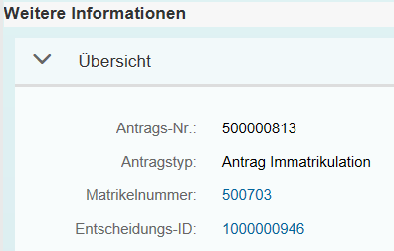
2. Entscheidungssuche
Einstiegspunkt: Entscheidungssuche
Einstiegspunkt: Direkt aus dem Antrag heraus
Notes:
Je Prozess kann der Einstieg gewählt werden.
Soll eine Entscheidung zeitverzögert bearbeitet werden, sucht man über die Entscheidungssuche.
Wird der Antrag manuell eingegeben, springt man direkt vom Antrag in die Entscheidung.

Slide 8
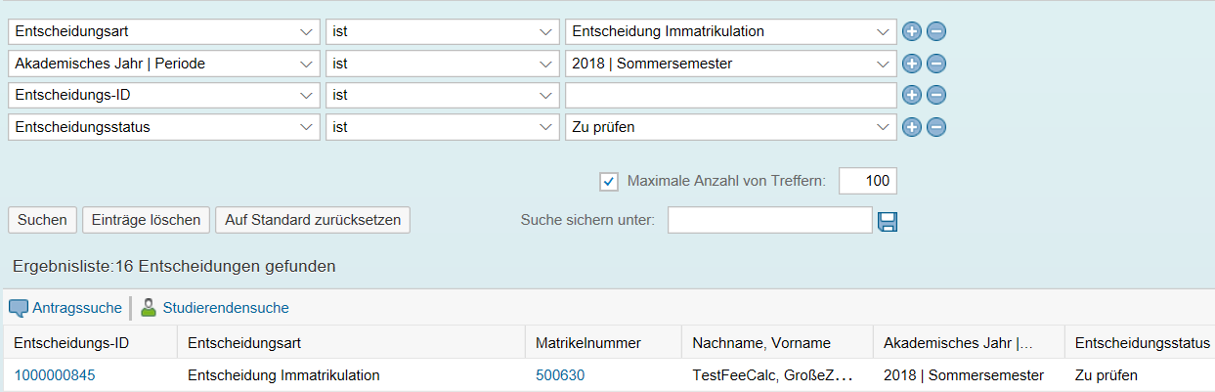
2. Entscheidungssuche
Per Klick auf „Suche“ und dann auf die Entscheidungs-ID kann direkt in die Bearbeitung gesprungen werden.
Notes:
In der Entscheidungssuche kann nach diversen Parametern gefiltert werden, um sich z. B. alle anzeigen zu lassen, deren Status noch „Zu prüfen“ ist.

Slide 9
Inhaltsübersicht
Einstieg: Bearbeitung der Entscheidung
Entscheidungssuche
Entscheidungsdaten bearbeiten
Entscheidungsübersicht
Beantragtes Studium
Entscheidungskomponenten
Gebühren
Wechsel der Hörerart – Gebührenneuberechnung
Fehler Gebührenberechnung
Antragsdaten bearbeiten

Slide 10
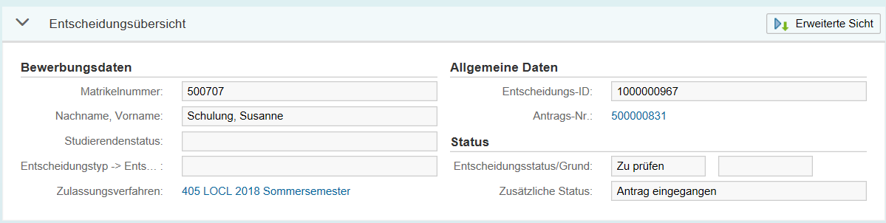
3.1 Entscheidungsdaten bearbeiten - Übersicht
Alle Aktionen zur Entscheidung werden in dieser Anwendungsseite durchgeführt.
In der Entscheidungsübersicht kann nichts direkt geändert werden. Die Einträge werden durch Aktionen in der Bearbeitungsleiste oben angepasst. Mit Klick auf die „Erweiterte Sicht“ (rechts oben) werden Informationen zur Historie angezeigt.
Notes:
Mit der Antragsanlage werden die Matrikelnummer und eine Entscheidungs-ID vergeben. Die Antrags-Nr. funktioniert wie ein Link, mit dem man zurück in den Antrag springen kann.
Der Studierendenstatus bleibt bis zur tatsächlichen Einschreibung leer.
Hinweis: Ein Unterschied zu HIS ist, dass die Gebührenberechnung mit Absenden des Antrags erfolgt, die tatsächliche Einschreibung aber erst nach der Zahlung!
Das Zulassungsverfahren ist ebenfalls als Link dargestellt und bietet die Möglichkeit per Klick weitere Informationen zum Verfahren zu bekommen mit sämtlichen relevanten Daten zum Semester.
Der Entscheidungsstatus zeigt den Bearbeitungsstand der Entscheidung an.
Folgende Status gibt es, die zum jetzigen Zeitpunkt Relevanz haben:
Zu prüfen = Antrag ist eingegangen, noch keine weitere Bearbeitung
Gültig = Prüfergebnis wurde auf gültig gesetzt, aber nicht freigegeben => Es ist noch keine Einschreibung erfolgt
Vorläufig ausgeschlossen = Es gibt noch offene Entscheidungskomponenten, d.h. dass die Semesterbeiträge noch nicht gezahlt sind
Abgelehnt = Der Antrag wurde abgelehnt
Zurückgezogen = Der Antrag wurde vom Antragsteller zurückgenommen (entspricht der Aufhebung)
Freigegeben = Die Einschreibung ist erfolgt
Es gibt weitere Status, die als Parameter in der Entscheidungssuche auftauchen, aber erst mit der Einführung des Bewerbungs- und Zulassungsverfahrens zum Tragen kommen.
Der „Zusätzliche Status“ ist kundenspezifisch. An der WWU wird er in der Immatrikulation für diese Zwecke genutzt:
Antrag eingegangen = Antrag ist im System angelegt, Entscheidungs-ID wurde generiert
Gebührenberechnungsfehler = Es ist zu einem Fehler bei der Gebührenberechnung gekommen, z.B. beim Wechsel der Hörerart. Dies wird zusätzlich durch ein Warnsymbol im Abschnitt der Gebührenberechnung und durch eine Warnung als Pop-Up gemeldet.
GNB erforderlich = Beim manuellen Wechsel der Hörerart ist eine Gebührenneuberechnung erforderlich. Dies wird zusätzlich durch eine Warnung als Pop-Up gemeldet.

Slide 11
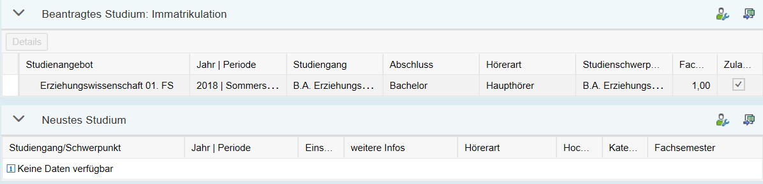
3.2 Entscheidungsdaten bearbeiten – Beantragtes Studium
Der Bereich „Neuestes Studium“ wird erst befüllt, wenn eine Entscheidung getroffen wurde.
Notes:
Im Bereich „Beantragtes Studium: Immatrikulation“ werden die Daten zum Verfahren, zum Abschluss und zu den Fächern angezeigt, die im Antrag ausgewählt wurden.
Im Bereich „Neuestes Studium“ wird nach der Entscheidungsfindung angezeigt, wie die aktuelle Zusammensatzung des Studiums aussieht. Es kann z. B. schon bestehende Studien geben, die dann hier auch angezeigt werden.

Slide 12
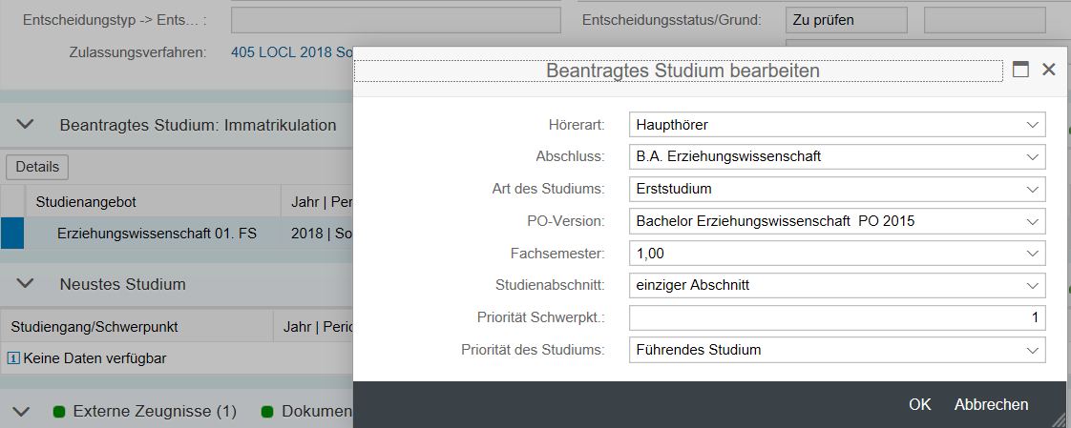
3.2 Entscheidungsdaten bearbeiten – Beantragtes Studium
Markierung des Studiengangs, Klick auf Details: Im Pop-Up können Einstellungen geändert werden.
Notes:
Im Bereich „Beantragtes Studium: Immatrikulation“ kann ein Studiengang per Klick auf das Rechteck vor der Zeile markiert und durch Klick auf „Details“ weiter bearbeitet werden.
Voreingestellt sind alle Informationen, die das System aufgrund von Prüfungen im Antrag ableiten kann. Jedes aufgeführte Detail könnte aber manuell angepasst werden.
Hinweis: Beim Wechsel der Hörerart ist ggf. eine Gebührenneuberechnung erforderlich. Dazu klickt man auf den gleichnamigen Knopf im rechten Seitenpanel. Will man die Entscheidung speichern, ohne diese Aktion durchgeführt zu haben, wird man durch einen Hinweis in einem Pop-Up dazu aufgefordert. Siehe auch Abschnitt Gebühren.

Slide 13
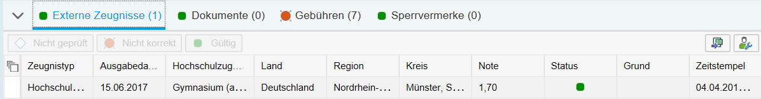
3.3 Entscheidungsdaten bearbeiten – Entscheidungskomponenten
Steht eine Entscheidungskomponente auf rot, kann die Entscheidung nicht freigegeben werden. Bei der automatischen Prüfung wird sie auf „vorläufig ausgeschlossen“ gesetzt.
Notes:
Es gibt 4 Entscheidungskomponenten, die die Freigabe der Entscheidung verhindern können, wenn sie noch auf rot stehen:
Externe Zeugnisse: Dazu gehört z. B. die Hochschulzugangsberechtigung. Auf Kundenwunsch wird diese Komponente in der Entscheidung zur Immatrikulation grundsätzlich auf „Gültig“ gesetzt. Der Großteil der Einschreibungen läuft über die Schnittstelle zu Immatrix ins System. Dort wurden diese Dokumente bereits geprüft.
Dokumente: Dieser Reiter ist für Anträge aus den Self-Services relevant, bei denen weitere Dokumente hochgeladen werden müssen.
Gebühren: Solange die Gebühren nicht – im Rahmen der Toleranzgrenze von 4,99 € - vollständig gezahlt sind, bleibt der Reiter rot und der Status „Vorläufig ausgeschlossen“. Details zur Gebührenanzeige finden Sie auf der nächsten Folie.
Sperrvermerke: Sollten Sperren vorliegen, schaltet die Ampel dieses Reiters auf rot. Die Sperren haben Einfluss auf die Rückmeldung bzw. auf den Druck von Dokumenten. Sie beeinflussen aber an dieser Stelle nicht den Status der Entscheidung.
Innerhalb der Reiter „Externe Zeugnisse“ und „Dokumente“ besteht die Möglichkeit durch Markierung des Dokuments einen Status zu setzen: „Nicht korrekt“ oder „Gültig“. Ist der Status „Nicht korrekt“ gesetzt, kann die Entscheidung nicht freigegeben werden.

Slide 14
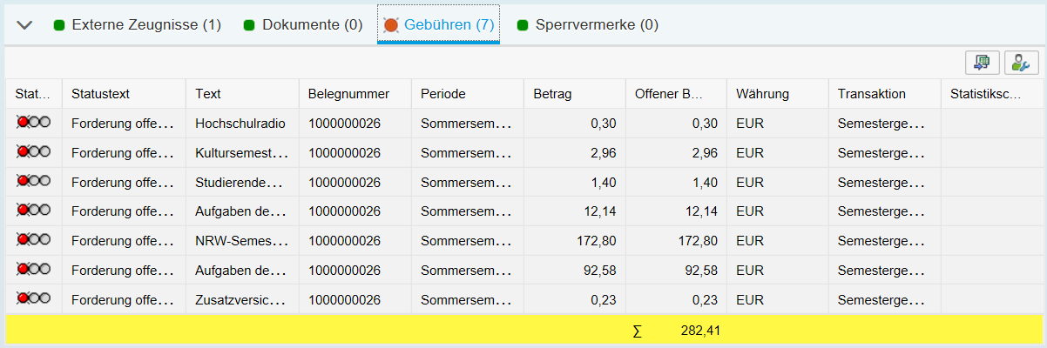
3.3.1 Entscheidungsdaten bearbeiten – Entscheidungskomponente Gebühren
In der Regel sind die Gebühren zum Zeitpunkt der Entscheidung noch nicht gezahlt. Bei der automatischen Prüfung wird sie daher auf „Vorläufig ausgeschlossen“ gesetzt.
Notes:
Die Gebühren werden mit Speicherung des Antrags berechnet und setzen sich aus verschiedenen Vertragsbestandteilen zusammen, die in der Entscheidungskomponente „Gebühren“ aufgelistet sind.
Hinweis: An dieser Stelle wird immer die Forderungsseite angezeigt und nicht der tatsächliche Kontenstand!
Die Statusleiste ganz links gibt aber Auskunft über die Zahlung:
Grün = Vertragsbestandteil ist ausgeglichen
Gelb = Vertragsbestandteil ist nicht ausgeglichen, aber auch noch nicht fällig
Rot = Vertragsbestandteil ist nicht ausgeglichen und bereits überfällig
Erst wenn alle Vertragsbestandteile auf grün stehen, wird der gesamte Reiter auf grün umgeschaltet. Die Toleranzgrenze von 4,99 € findet dabei Berücksichtigung, indem sie im Hintergrund auf dem Studentenkonto verbucht wird, hier aber nicht zu erkennen ist.

Slide 15
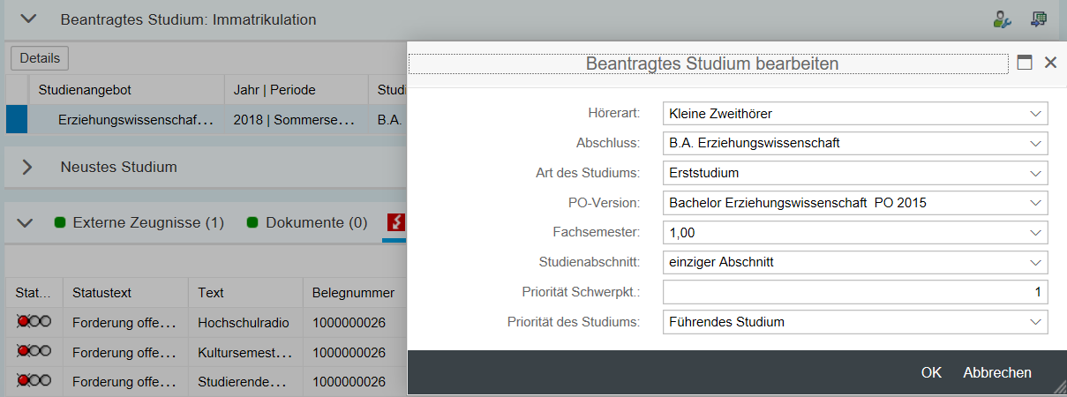

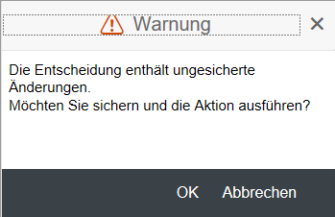
3.3.2 Entscheidungsdaten bearbeiten – Wechsel der Hörerart
1
2
1
Wechsel der Hörerart über „Details“.
Warnung beachten: Klick auf Gebührenneuberechnung
Pop-Up bestätigen mit OK
3
Notes:
Findet ein Wechsel der Hörerart statt, muss die Neuberechnung über den entsprechenden Knopf im rechten Seitenpanel angestoßen werden.

Slide 16
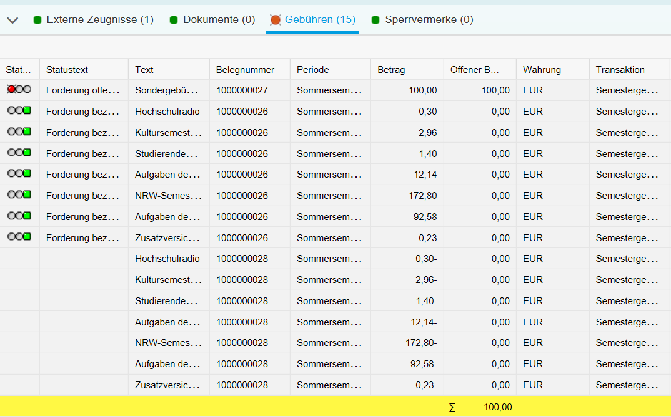
3.3.2 Entscheidungsdaten bearbeiten – Gebührenneuberechnung
Die neue Forderung hat eine rote Ampel, die alten wurden mit der Deltaberechnung ausgeglichen und sind daher grün.
Notes:
Es wird nun eine sogenannte Deltaberechnung vorgenommen, d.h. die alte Forderung wird gegen die neue verrechnet. Bei einem Wechsel von z. B. Haupthörer zu Kleinem Zweithörer wird einerseits die neue Forderung von 100,00 € ausgewiesen, andererseits werden die bestehenden Forderungen aus der Haupthörerberechnung ausgeglichen.
Das heißt aber nicht, dass die Forderungen „real“ bezahlt wurden.
Zur Erinnerung: Hier wird nur die Forderungsseite berechnet und angezeigt. Zahlungen werden auf dem Studentenkonto verbucht, das in der Studentenakte eingesehen werden kann.

Slide 17
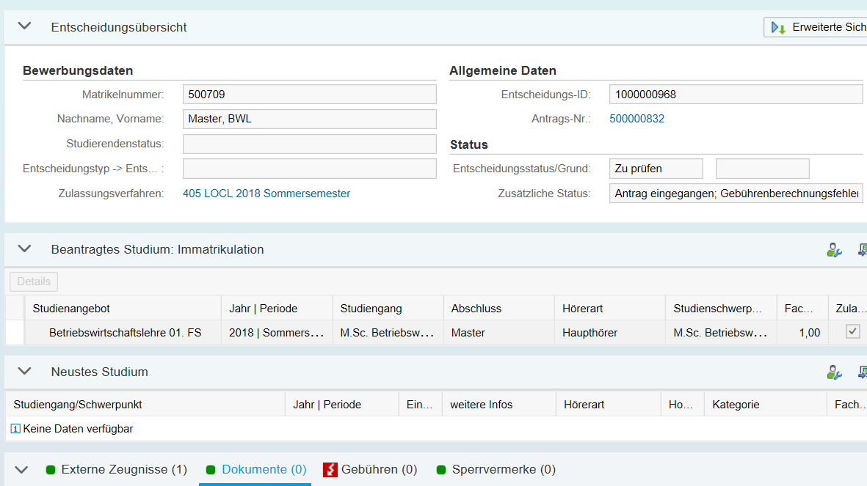
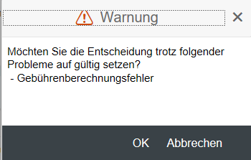
3.3.3 Entscheidungsdaten bearbeiten – Fehler Gebührenberechnung
Sollte die Gebührenberechnung fehlerhaft gewesen sein, werden diese Hinweise in der Entscheidung angezeigt.
Notes:
Sollte es bei der Gebührenberechnung zu Fehlern kommen, weil z. B. Einstellungen im FI oder im Controlling geändert wurden, werden Warnungen angezeigt und die Fehler werden protokolliert.

Slide 18
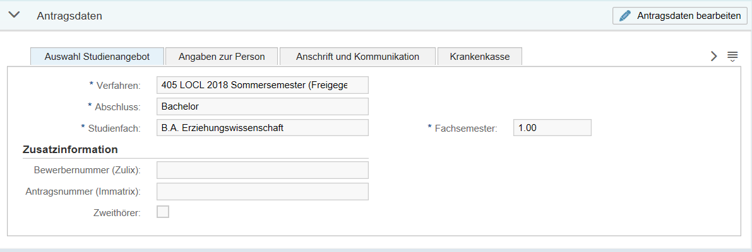
3.4 Entscheidungsdaten bearbeiten – Antragsdaten
Muss noch etwas im Antrag nachgetragen werden?
Einfach auf „Antragsdaten bearbeiten“ im unteren Seitendrittel klicken.
Notes:
Solange die Entscheidung noch nicht freigegeben ist, können die Antragsdaten noch geändert werden. Werden nur studiengangsunabhängige Daten geändert, wie z. B. die Ergänzung der Weiteren Hochschule, bleiben die Korrekturen erhalten, die bereits in der Entscheidung gemacht wurden (z. B. Wechsel der Hörerart).
Wird im Antrag aber ein neues Verfahren, ein anderer Abschluss oder ein anderes Studienfach ausgewählt, überschreibt diese Auswahl konsequenterweise eventuelle Änderungen in der Entscheidung!
Hinweis: Sobald eine Entscheidung freigegeben ist, können Änderungen nur noch in der Studentenakte vorgenommen werden.

Slide 19
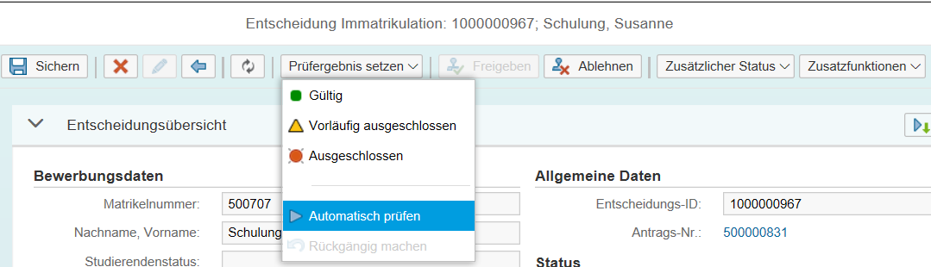
5.1 Prüfergebnis setzen – Automatisch prüfen
Beim automatischen Prüfen muss nur einmal geklickt werden. Die Entscheidung ist dann geprüft, mit einem Status versehen und gesichert.
Notes:
Sind alle Bestandteile/ Entscheidungskomponenten geprüft, kann das Prüfergebnis gesetzt werden. Der Klick auf den Stift zur Bearbeitung muss nur gemacht werden, wenn Sie vorher noch einmal in die Antragsdaten zurückgesprungen sind. Ansonsten ist der Bearbeitungsmodus voreingestellt.
Empfehlung: Nutzen Sie die Variante „Automatisch prüfen“. Damit wird im Hintergrund die Gültigkeit der Entscheidungskomponenten geprüft. Ist alles ok, d.h. die Ampeln stehen auf grün oder gelb, wird die Entscheidung direkt freigegeben.
In den meisten Fällen werden die Gebühren zu diesem Zeitpunkt noch nicht gezahlt sein, so dass die Entscheidung auf „Vorläufig ausgeschlossen“ gesetzt wird. Trotzdem wird die Entscheidung im SelfService angezeigt, damit die Studierenden die offenen Gebühren sehen und begleichen können.
Hinweis: Die Immatrikulationen, die über Immatrix nach SLcM übertragen werden, durchlaufen alle die automatische Prüfung und stehen damit am Ende des Prozesses auf „Vorläufig ausgeschlossen“.

Slide 20
Inhaltsübersicht
5. Prüfergebnis setzen
Automatisch prüfen
Gültig
Vorläufig ausgeschlossen
Ausgeschlossen
6. Sperren
7. Sonderfall Aufhebung
8. Folgeaktionen
9. Fehlerursachen und -behebung
10. Übungen

Slide 21
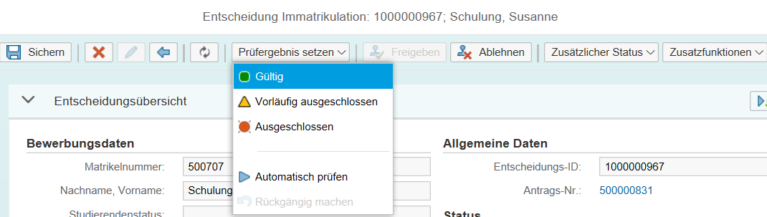
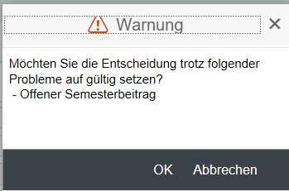
5.2 Prüfergebnis setzen - Gültig
Setzt man die Entscheidung auf gültig, taucht eine Warnung auf, sofern es noch offene Gebühren gibt.
Notes:
Sind alle Bestandteile/ Entscheidungskomponenten geprüft, kann das Prüfergebnis gesetzt werden.
Um nicht versehentlich die Entscheidung auf „Gültig“ zu setzen, wurde eine Warnung eingebaut, falls die Gebühren noch offen sind. Der Prozess könnte trotzdem fortgesetzt werden, erfordert aber neben der Bestätigung des Pop-Ups zwei weitere Klicks: Freigeben und Sichern. Wenn eine Entscheidung als „Gültig“ freigegeben und gesichert wurde, kann der Studierende Dokumente zum Semester (Semesterticket, Semesterbescheinigung usw. im SelfService herunterladen).
Vor dem Sichern kann die Entscheidung noch zurückgenommen werden, indem auf das rote Kreuz neben dem Sichern-Knopf geklickt wird.
Dann stehen im Prüfergebnis wieder alle Varianten zur Auswahl.
Wichtig: Wenn die Entscheidung freigegeben und gesichert wurde, ist der Prozess nicht mehr rückgängig zu machen! Es kann dann nur eine Aufhebung oder eine Exmatrikulation erfolgen.

Slide 22
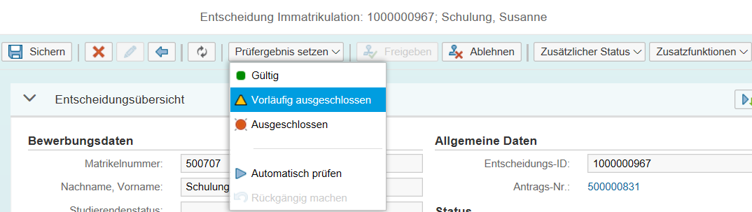
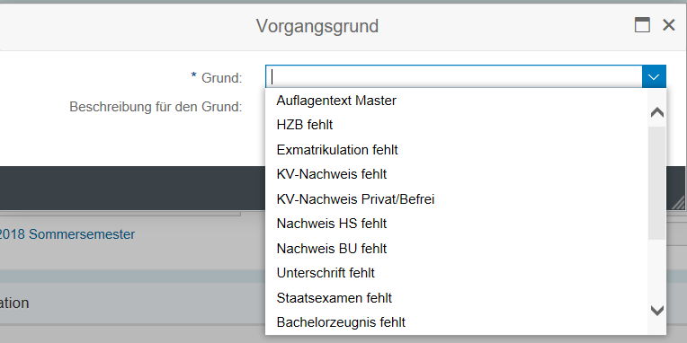
5.3 Prüfergebnis setzen – Vorläufig ausgeschlossen
Der Status „Vorläufig ausgeschlossen“ erfordert einen Vorgangsgrund.
Notes:
Sind alle Bestandteile/ Entscheidungskomponenten geprüft, kann das Prüfergebnis gesetzt werden.
Der Status „Vorläufig ausgeschlossen“ kann auch manuell gesetzt werden. Dann ist ein Vorgangsgrund erforderlich. Mit diesem Status wird die Einschreibung solange unterbunden, bis die Entscheidung schließlich freigegeben wird.

Slide 23
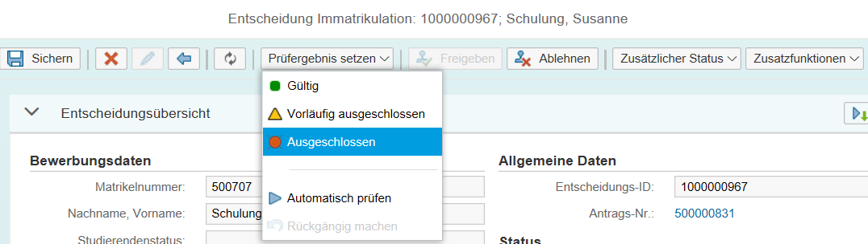

5.4 Prüfergebnis setzen – Ausgeschlossen
Der Ausschluss kann rückgängig gemacht werden.
Notes:
Sind alle Bestandteile/ Entscheidungskomponenten geprüft, kann das Prüfergebnis gesetzt werden.
Der Status „Ausgeschlossen“ erfordert als weitere Schritte den Klick auf „Ablehnen“ und „Sichern“. Diese Aktion kann über die Zusatzfunktion „Ablehnen stornieren“ jederzeit rückgängig gemacht werden.

Slide 24
Inhaltsübersicht
5. Prüfergebnis setzen
Automatisch prüfen
Gültig
Vorläufig ausgeschlossen
Ausgeschlossen
6. Sperren
7. Sonderfall Aufhebung
8. Folgeaktionen
9. Fehlerursachen und -behebung
10. Übungen

Slide 25
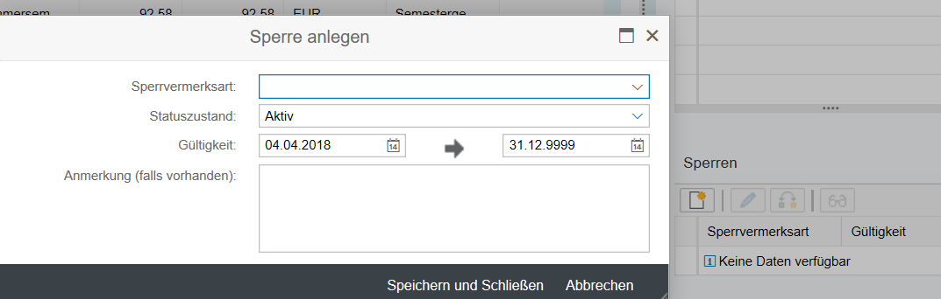
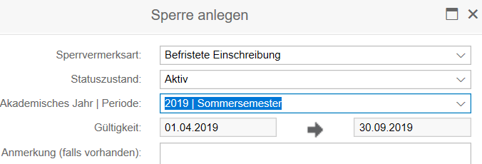
6. Sperren
Im rechten unteren Seitenbereich kann die Sperre angelegt werden.
Notes:
Eine Sperre zur Rückmeldung oder zum Druck kann direkt in der Entscheidung angelegt werden, nachdem das Prüfergebnis gesetzt wurde.
Mit der Auswahl der Sperrvermerksart bleibt die Gültigkeit entweder auf der Stichtagswahl stehen, oder wechselt auf die Semesteranzeige. Die Sperre ist ab dem Tag gültig, der bei Gültigkeit angezeigt wird bzw. ab dem angezeigten Semester, im Beispiel ab dem 01.04.2019.
Rückmeldesperren bewirken, dass eine Rückmeldung nicht möglich ist, auch wenn der Semesterbeitrag gezahlt wird. Bei Drucksperren werden die Dokumente Semesterticket, Kultursemesterticket, BAföG-Bescheinigung und Semesterbescheinigung nicht im SelfService zum Download angeboten.

Slide 26
Inhaltsübersicht
5. Prüfergebnis setzen
Automatisch prüfen
Gültig
Vorläufig ausgeschlossen
Ausgeschlossen
6. Sperren
7. Sonderfall Aufhebung vor Zahlung
8. Folgeaktionen
9. Fehlerursachen und -behebung
10. Übungen

Slide 27
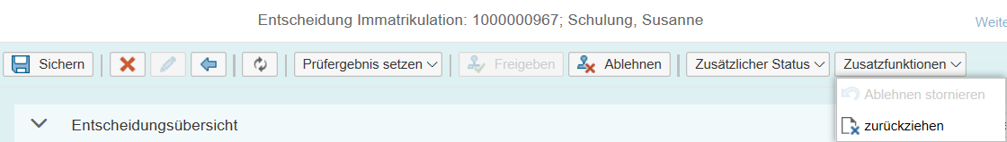
7. Sonderfall der Aufhebung vor Zahlung
Bittet ein zukünftiger Studierender um Aufhebung seiner Einschreibung, hat aber noch nicht gezahlt, kann die Entscheidung zurückgezogen werden. Sichern nicht vergessen!
Notes:
Um die Funktion auswählen zu können, müssen Sie in der Bearbeitungsansicht (hierzu oben links den Stift anklicken) sein.

Slide 28
Inhaltsübersicht
5. Prüfergebnis setzen
Automatisch prüfen
Gültig
Vorläufig ausgeschlossen
Ausgeschlossen
6. Sperren
7. Sonderfall Aufhebung
8. Folgeaktionen
9. Fehlerursachen und -behebung
10. Übungen

Slide 29
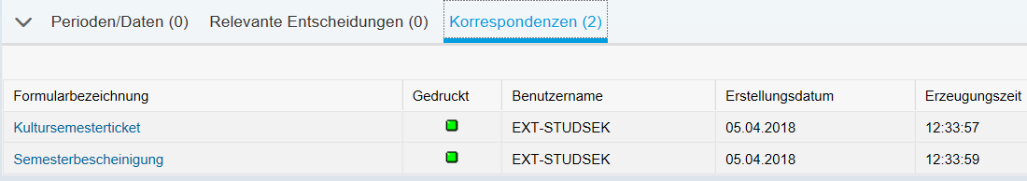
8. Folgeaktionen
Ist die Entscheidung schließlich freigegeben, wird die Korrespondenz zum Semester erzeugt. Sie kann per Doppelklick auf den Reiter „Korrespondenz“ aufgerufen werden.
Hinweis zum Self-Service:
Mit der Freigabe werden die Dokumente auch im Self-Service zum Download bereitgestellt.
Notes:
Durch das Setzen des Prüfergebnisses werden je Status Folgeaktionen angestoßen, die auch im Seitenpanel aufgelistet sind.
Status: Freigegeben
Es wird eine Korrespondenz (Dokumente, E-Mails) erzeugt.
Die Daten werden im Self-Service angezeigt.
Der Reiter „Neuestes Studium“ wird befüllt.
Status: Vorläufig ausgeschlossen
Die Kontodaten werden im Self-Service angezeigt. Die Dokumente werden nicht angezeigt.
Hinweis: Wenn über Immatrix eingeschrieben wurde, wird das Anschreiben zur Einschreibung weiterhin aus Immatrix gedruckt.
Im Bereich Perioden/Daten, Relevante Entscheidungen und Korrespondenzen werden Daten angezeigt.

Slide 30
Inhaltsübersicht
5. Prüfergebnis setzen
Automatisch prüfen
Gültig
Vorläufig ausgeschlossen
Ausgeschlossen
6. Sperren
7. Sonderfall Aufhebung
8. Folgeaktionen
9. Fehlerursachen und -behebung
10. Übungen

Slide 31
9. Warnungen
Prüfung: Warnung | Bereich | Aktion
Gebührenberechnung
„Möchten Sie die Entscheidung trotz folgender Probleme auf „Gültig“ setzen?: Gebührenberechnungsfehler“ | Gebühren | „Automatisch prüfen“ klicken -> Status „Vorläufig ausgeschlossen“

Slide 32
9. Fehlermeldungen
Sollten technische Fehler auftreten, werden diese beim Sichern der Entscheidung im Kopfbereich angezeigt. In diesem Fall müsste die IT einbezogen werden.
Fachliche Fehlermeldungen tauchen in der Entscheidung zur Immatrikulation nicht auf. Fehler, die die Entscheidung verhindern können, werden bereits im Antrag abgefangen.

Slide 33
Inhaltsübersicht
5. Prüfergebnis setzen
Automatisch prüfen
Gültig
Vorläufig ausgeschlossen
Ausgeschlossen
6. Sperren
7. Sonderfall Aufhebung
8. Folgeaktionen
9. Fehlerursachen und -behebung
10. Übungen

Slide 34
10. Übungen
Entscheidung - Gasthörer
Rufen Sie für das SoSe 2018 die Entscheidung zum Antrag eines Gasthörers auf. Prüfen Sie die Daten, insbesondere die Gebührenberechnung. Geben Sie als Prüfergebnis „Automatisch prüfen“ ein.
2. Entscheidung– Zweithörer
Rufen Sie für das SoSe 2018 die Entscheidung zum Antrag eines Großen Zweithörers auf. Wechseln Sie in der Entscheidung die Hörerart auf „Kleine Zweithörer“. Stoßen Sie die Gebührenneuberechnung an und setzen Sie das Prüfergebnis.

Slide 35
10. Übungen
Entscheidung - Rückmeldesperre
Rufen Sie für das SoSe 2018 die Entscheidung zum Antrag eines Haupthörers auf. Setzen Sie eine Rückmeldesperre zum Start des SoSe 2019: Befristet eingeschrieben. Geben Sie als Prüfergebnis „Automatisch prüfen“ ein.
2. Entscheidung - Ablehnung
Rufen Sie für das SoSe 2018 die Entscheidung zum Antrag eines Haupthörers auf. Setzen Sie das Prüfergebnis auf „Ausgeschlossen“ und lehnen Sie den Antrag ab. Nehmen Sie die Ablehnung wieder zurück, so dass der Status wieder auf „Zu prüfen“ steht.

